Slide 1
CIENCIAS NATURALES:
LA ENERGÍA

Slide 2
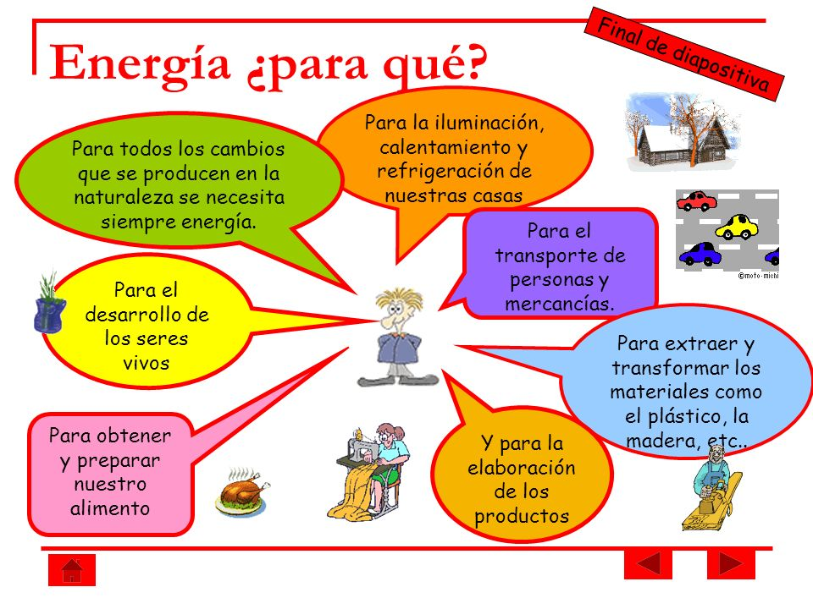

Slide 3
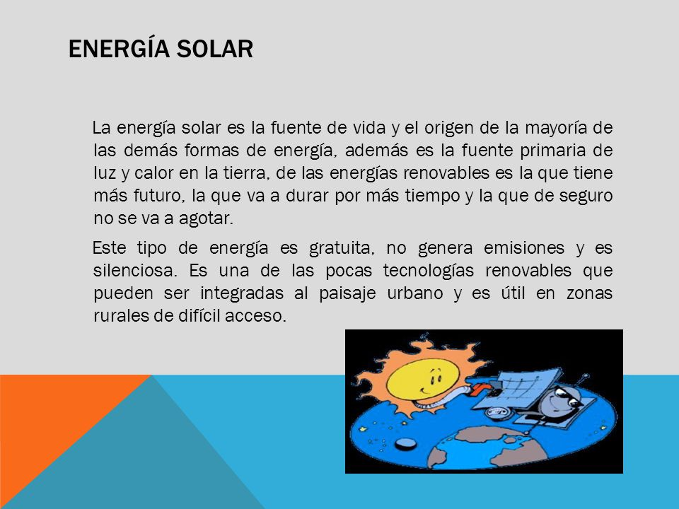

Slide 4
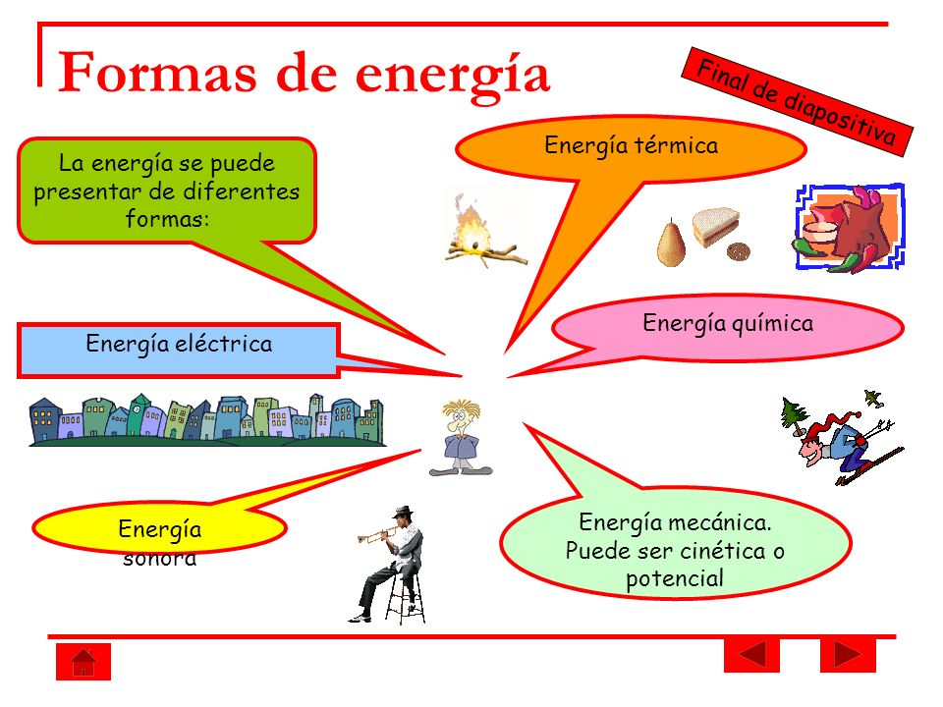

Slide 5
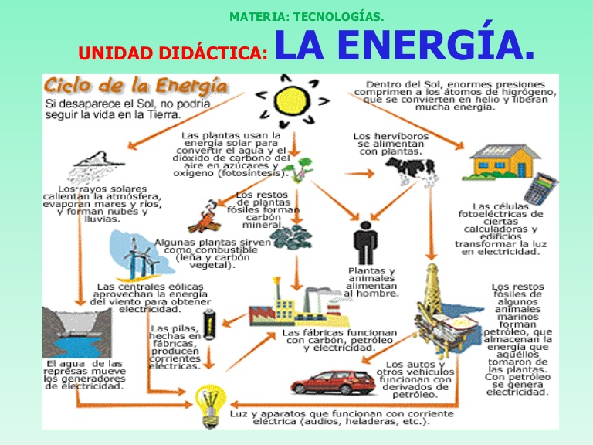

Slide 6
